Slide 1
高等遊戲設計專題 Game Introduction
M0961108_賴威良

Slide 2
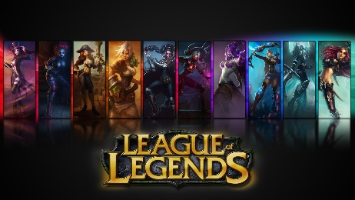

英雄聯盟（LOL,League of Legends）
Riot Games開發及發行的一款5v5多人線上戰鬥技術型（MOBA）遊戲，遊戲為免費模式進行並提供付費道具服務。
《英雄聯盟》受到普遍的讚譽，並在一般玩家間享有高人氣。至2015年7月為止，超過1億名玩家每個月至少玩一次《英雄聯盟》，而每天都玩的玩家超過2700萬，高峰時段有超過750萬人同時在線上。2015年7月，該公司估計全世界每個月有超過1億5千萬名的活躍玩家。
在電子競技的領域裡有著傑出的表現，自2011年起，在北美和歐洲，Riot Games分別在洛杉磯和柏林組織了英雄聯盟世界大賽，來自各地的十數個專業隊伍在賽場上一決高下，而香港、澳門、臺灣、韓國、南美洲等地也舉辦過區域賽。在2019年的世界大賽總決賽中，同時有4400萬線上觀看的觀眾，以16種語言在20個平台直播。
Notes:
Riot:美國電子遊戲開發商和發行商。公司成立於2006年，總部位於美國加利福尼亞州聖莫尼卡。辦公室分布在各地，其中台灣的位於台北。
2012年 S2世界大賽在美國洛杉磯舉辦，台灣隊伍-台北暗殺星獲得世界冠軍
PCS職業聯賽，為台灣、香港、東南亞地區的英雄聯盟電子競技職業聯賽，是由台港澳賽區LMS職業聯賽及東南亞賽區LST職業聯賽兩個賽區所合併組成的。

Slide 3
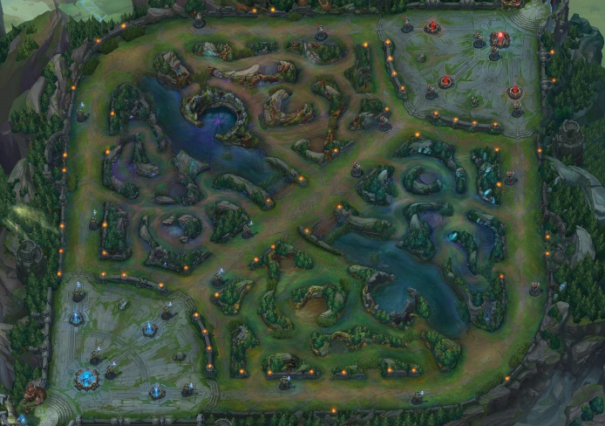
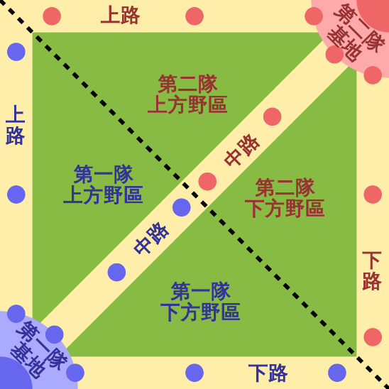
遊戲介紹
在《英雄聯盟》裡，玩家扮演一個不可見的召喚師，並操控具有獨特能力的「英雄」與電腦AI或真人玩家控制的英雄對戰，遊戲通常的勝利目標是要摧毀對方的主要基地「主堡」，英雄在每場遊戲開始時都比較弱，他們會隨著遊戲進展而升級，但這些數值會在下一場遊戲重新開始時重置。
召喚峽谷是《英雄聯盟》中最受歡迎的地圖。在這個地圖的模式裡，兩個團隊各自有五名玩家，以摧毀對方隊伍的主要基地「主堡」為目標而相互對戰，除了進攻對方、同時也要防守自己的主堡不被破壞。主堡的位置在地圖的左下角和右上角，這兩個建築會不斷地創造強度不高的非玩家角色「小兵」，小兵會兵分三路，沿著上路、中路和下路不斷前進，直到與對方的單位接觸。玩家必須操控著英雄，和屬於自己隊伍的小兵一起推進至對方隊伍的基地內、並摧毀對方的主要基地來贏得比賽。在「路」之間的則是被稱為「野區」的中立區域，內部有著不屬於雙方玩家的非玩家角色，被稱為「野怪」。此外還有一條「河道」自左上延伸至右下，雖然名為河、但並不妨礙行動，英雄可以在上面自由行走，與行走在地圖的其它地方無異。另外元素峽谷是當遊戲的第2條飛龍被擊殺時，召喚峽谷將會獲得接著即將重生飛龍的屬性，峽谷將會劇烈變動。

Slide 4
英雄類型
射手：射手俗稱ADC或AD，是主要造成遠程物理傷害的英雄，這些英雄有較高的每秒傷害（DPS）而不是爆發能力，他們通常是破壞防禦塔的主力，不過他們的防禦力偏低，容易遭到火力瞄準。
法師：法師俗稱AP或APC，是具有強大魔法傷害技能、但防守能力和移動能力偏低的英雄。一些法師可以在短時間內造成巨大傷害，一些則是以長期持續傷害為主，爆發性的法師和刺客間的界線很模糊。
刺客：刺客是專精於迅速地殺死另一個英雄的英雄。這些英雄往往會追著對方的射手和法師跑，因為他們的防禦力較差。雖然刺客的防禦也不怎麼高，但他有著迅速移動的能力。刺客的攻擊依賴的是短時間內的瞬間傷害，在攻擊結束之後，他們會比較虛弱。
坦克：坦克是難以被殺死的英雄，他們有著高防禦、高生命值或高護盾。不過他們的傷害偏低。有些坦克具有控場能力，可以迫使敵人分散或使敵人僵直，也能迫使敵人攻擊自己。
鬥士：鬥士是能輸出傷害的坦克，相較於坦克，鬥士的攻擊力較高但生命值較低；相較於刺客，鬥士的攻擊力較低而生命值較高。
輔助：俗稱SUP，輔助類英雄的能力是通過治療隊友、牽制對手等方式來輔佐團隊，輔助在遊戲早期通常會與射手英雄搭配，並試圖讓與他搭配的隊友盡可能地生存下去，偶爾還必須騷擾對手。輔助的另一個重要工作是提供團隊更大的視野。

Slide 5
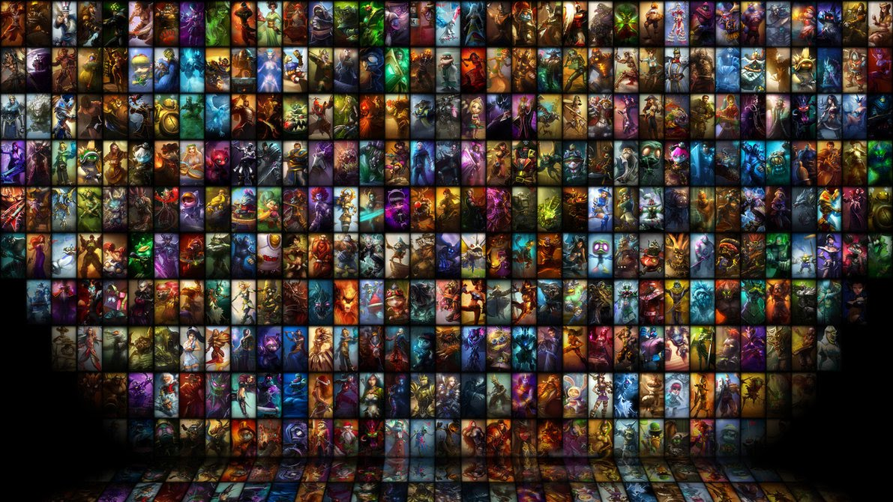
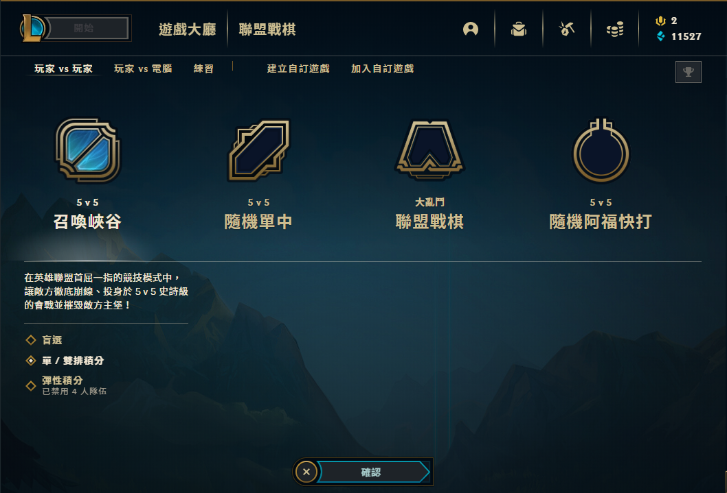
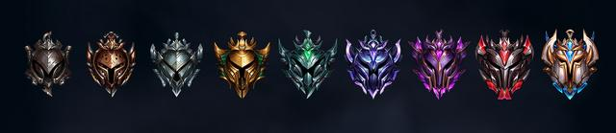
遊戲特色
角色多樣化（目前共154種）
每個角色都有自己的故事背景發展
每場遊戲玩家可以配點當局所需天賦能力
提供多種模式給玩家遊玩
戰略思考及運用
技巧運用（走位/技能/裝備）
牌位積分機制吸引玩家

Slide 6
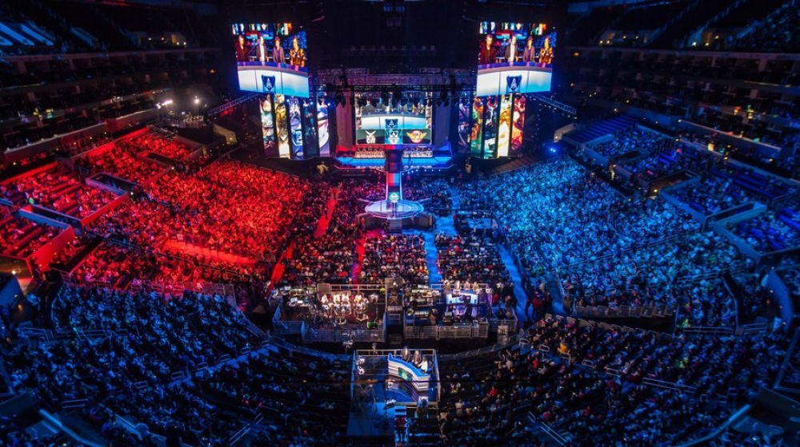
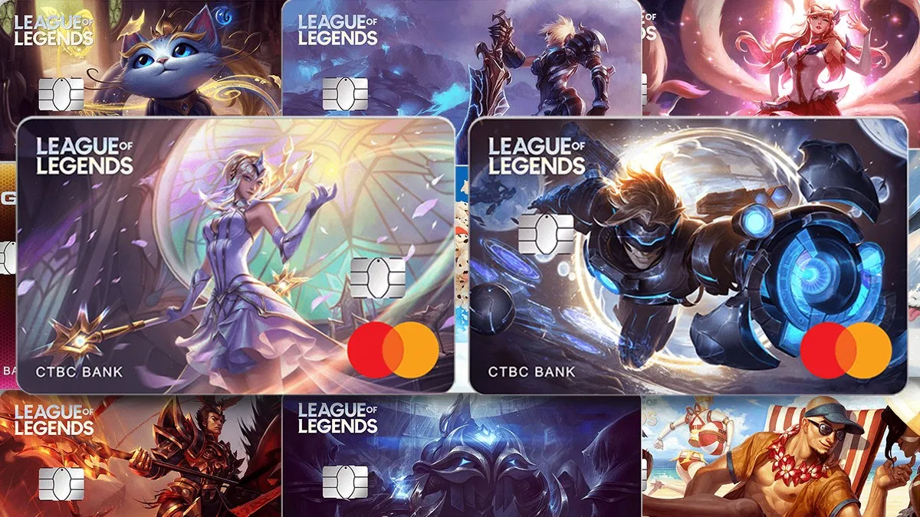
遊戲公司獲利
遊戲內儲值購買虛擬商品（角色造型、表情…）
利用限時活動發行稀有造型讓玩家透過儲值機率獲得
相關周邊商品、贊助商、媒體廣告收入等
與其他公司合作共同發行相關商品（信用卡、公仔…）
舉辦比賽取的其他公司的廠商贊助

Slide 7
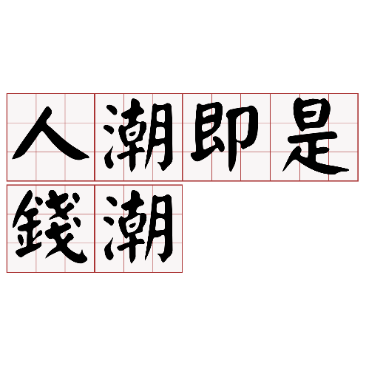
遊戲成功要素
免費遊戲獲利模式之一：打入電競市場
對遊戲開發商來說，早期電競只是一種廣告宣傳，現在則是重要的收入來源。從轉播權利金以及廣告拆帳等，遊戲公司都能從中抽頭，要能受到認同快速切入電競市場，遊戲的機制設計相形重要。
要打入電競市場必須「讓玩家覺得」遊戲對戰的平衡度夠，但與其讓官方不斷調整數值上傷透腦筋，不如想辦法讓玩家自己決定「什麼對他們才是平衡的」，無論是替對方決定遊戲環境（例如不准使用某些技能或英雄）；或像射擊遊戲對戰時，雙方能使用的槍枝都相同，都能達到「讓玩家覺得平衡」的效果。
Notes:
當初《魔獸世界》競技場無法進入WCG的最大原因，就是平衡性受到質疑；而以操控單一英雄進行遊戲的Dota來說，各個英雄的平衡性也容易崩潰，因此《英雄聯盟》的天梯賽規則，就是個解決「英雄平衡」問題的重要方法。

Slide 8
遊戲成功要素
免費遊戲獲利模式之二：商城物品的變革
早期遊戲以「增強角色」為號召販賣自己的商城物品，是殺雞取卵的作法，當一些「台幣戰士」花錢購買商城裝備（或是衝裝防爆道具），讓自己能夠1打10個免費玩家時，免費玩家就會因為差距太大而離開─因為遊戲內販賣的商城物品，導致玩家間的差異過於巨大，容易讓人灰心。而沒有這些免費玩家，願意付費的商城玩家就會因為缺乏比較的對象，而再也不願意付錢了，這對遊戲公司來說反而是最大的傷害。
《英雄聯盟》在遊戲內部的獲利模式是什麼呢？答案是英雄的特殊模組。每個英雄都會有2到4個特殊的模組，每個模組的設計風格都不太相同，也有各自的特色。如果玩家想使用特殊模組進行遊戲，就必須要花錢購買簡稱RP的Riot Points，並用RP購買特殊的英雄模組。這些模組對於遊戲平衡完全沒影響，也不會讓玩家的英雄變更強，但是卻能夠改變玩家遊戲的心情以及體驗。
Notes:
表面上，免費遊戲會因為大部分玩家不願意付錢，導致遊戲營收看起來不漂亮，但實際上，其他願意付錢的玩家就足以撐起這個遊戲，免費遊戲的獲利模式其實是看準人類的「比較心態」，付錢購買商城物品的玩家，內心都有與眾不同的渴望，所以才會付錢購買商城物品，讓自己能夠與其他免費玩家有所區隔。換句話來說，如果沒有許多「純」免費玩家沉迷於遊戲中，也無法吸引願意付費的玩家購買商城物品，因為沒有其他玩家能讓他們「滿足與眾不同的虛榮心。」
可以得出一個結論：要讓商城玩家付錢，就必須要有夠多的免費玩家，讓商城玩家有花錢的欲望；另一方面，要吸引免費玩家，就必須要增加遊戲的內容，讓商城玩家與免費玩家都能夠享有相同的強度，免費玩家才會願意繼續待在遊戲中消耗他們的時間，這也是目前免費遊戲能成功的最重要原因─免費玩家與商城玩家其實是唇齒相依的關係。

